Slide 1
Мозгалице IV-1
Матеја Бабић

Slide 2
Стефан је појео једно парче пице. Колико је било маслина на њему?
9
12
6
15
3
18
?
21

Slide 3
РЕШЕЊЕ:
24
Када кренемо од броја 3 у смеру казаљке на сату, сваки број се повећава за 3. Значи Стефан је појео парче пице на коме су биле 24 маслине.

Slide 4
Миња је нацртала ове облике. Који облик је уљез?
3
1
2
4
5

Slide 5
РЕШЕЊЕ:
Облици добијају једну линију са сваким кораком.

Slide 6
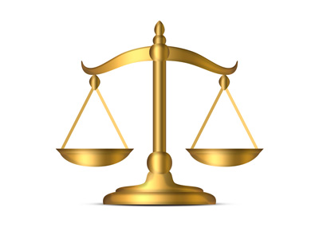
Ања је поставила куглице на три ваге. Колико жутих куглица треба да стави на трећу вагу да би тасови на њој били у равнотежи?
?

Slide 7
РЕШЕЊЕ:

Slide 8
Мина је на табли написала једнакост. Лукa је обрисао знаковe рачунских операција. Које знакове поново Мина треба да напише?
6 3 4 2=9

Slide 9
РЕШЕЊЕ:
6-3+4+2=9

Slide 10
Имао је дека 19 псића. Пет му узе Лука, два му узме Мина, Половину од остатка узела је тетка Ратка. Дека рече: ,,Стој! Остатак је мој!” Колико псића је остало деки?

Slide 11
РЕШЕЊЕ:
6
Кад су Лука и Мина узели псиће, деки је остало 19-5-2=12. Половину од тога узела је тетка Ратка, што значи да је деки остало 12-6=6 псића.

Slide 12
Марија је нацртала квадрат. Поделила га на 9 делова и записала слова. Заборавила је да напише једно слово. Које слово је то било?
A
Г
Е
В
Ђ
?
Б
Д
Ж

Slide 13
РЕШЕЊЕ:
З
Марија је у сваком реду прескакала по два слова.

Slide 14
Матеа је сложио палидрвца. Премести само једно палидрвце и добићеш тачну једнакост.

Slide 15
РЕШЕЊЕ:

Slide 16
Теодора је нацртала звезду. а) Колико на њој има дужи? б) Колико на њој има троуглова?

Slide 17
РЕШЕЊЕ:
а) 30 дужи
б) 10 троуглова

Slide 18
Борис је распоредио бројеве 21, 37, 75, 103, 230 и 503 у кружиће тако да два суседна броја имају заједничку цифру.

Slide 19
РЕШЕЊЕ:
21
103
230
37
503
230

Slide 20
Страхиња је написао словa на табли. Откриј правило придруживања и упиши оно што недостаје:
А Б Ц
Д Е Ф
Г Х И
Б Ц А
Ф Д Е
Х И Г
ако
јесте
5 3 8
4 2 9
1 7 6
онда
јесте

Slide 21
РЕШЕЊЕ:
3 8 5
9 4 2
7 6 1

Slide 22
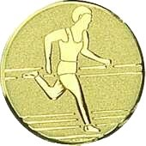
Трчао је Аљоша тачно 5 минута, па тако низ ветар прешао километар. Колико би, молим вас, прешао за школски час?
А) 60km
B) 50km
C) 9km
D) 24km
E) 12km

Slide 23
РЕШЕЊЕ:
C) 9km
Један школски час, 45 минута, је 9 пута дужи од
5 минута, 45:5=9.
Аљоша ће за један школски час прећи 9 пута дужи пут него за 5 минута.

Slide 24
Лазар је на табли нацртао лавиринт. Како може да се прође кроз четворо врата и да се притом сакупи збир 100?
35
9
20
20
25
15
30
30
100
9
35
10
25
20
6
13
5
17

Slide 25
РЕШЕЊЕ:
Има 2 могућности:
а) 30+20+15+35=100
б) 20+25+30+25=100

Slide 26
Никола је купио чоколаду. Чоколада и по, динар и по. Колико коштају 2 чоколаде?

Slide 27
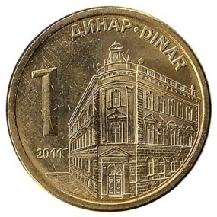
РЕШЕЊЕ:
Једна чоколада је 1 динар, две чоколаде 2 динара.

Slide 28
Уочи правило Аниног задатка и одговори колико тачкица треба да се стави уместо знака питања.
?

Slide 29
РЕШЕЊЕ:

Slide 30
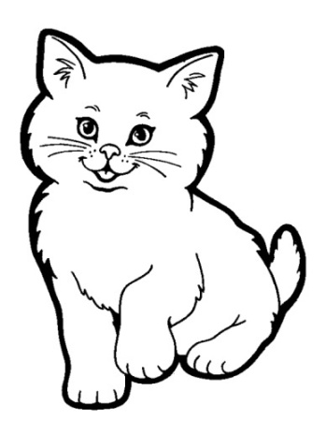
Андреина мачка се пење уз дрво високо 15 метара. Пре подне се попне 3 метара, а поподне спусти 2 метра. Којег ће дана стићи на врх дрвета, ако је кренула да се пење у четвртак?

Slide 31
РЕШЕЊЕ:
у петак
Андреина мачка се за један дан попне 3м-2м=1м.
Како је дрво високо 15 метара требаће јој је 15:1=15 дана да дође на врх дрвета.
Онда је 15:7(број дана у недељи)=2(1)
Значи, мачки су потребне 2 пуне недеље и 1 дан да се попне на дрво. Тај дан је петак.

Slide 32
Дуња је у 7 кавеза сместила својих 55 зечева. Зашто бар у једном кавезу мора бити непаран број зечева?

Slide 33
РЕШЕЊЕ:
Зато што Дуња има непаран
број зечева.

Slide 34
Када Марко купи 9 оловака преостаје му 5 динара, а ако купи 13 оловака недостаје му 7 динара. Колико је динара имао?

Slide 35
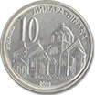
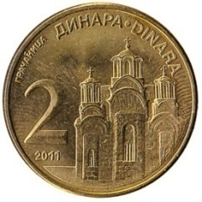
РЕШЕЊЕ:
Ако купи 4 оловке више (јер је 13-9=4), онда ће платити 12 динара више (јер 5+7=12), што значи да је цена једне оловке 3 динара (јер 12:4=3). Марко је имао 32 динара (јер 9*3+5=32, односно 13*3-7=32).

Slide 36
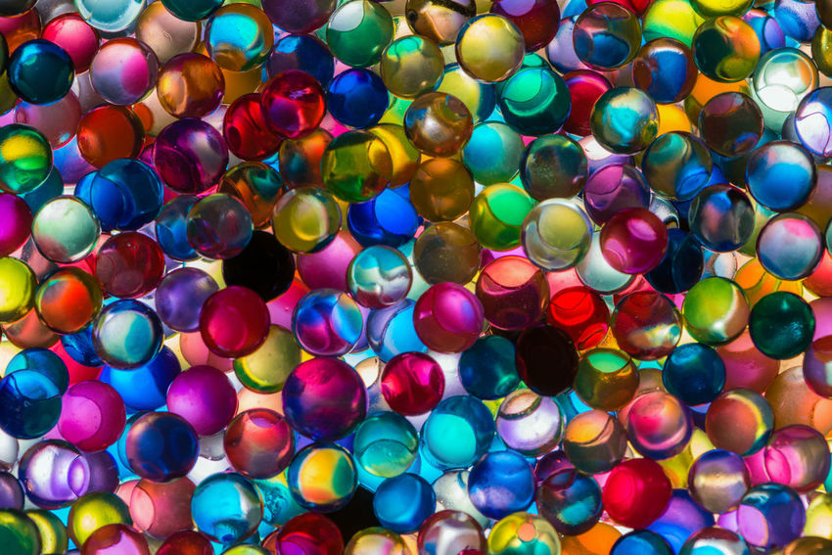
У кутији се налази 18 кликера. Пола је плавих, а пола црвених. Без гледања, колико највише Андрија треба да узме кликера да би био сигуран да је извукао барем један црвени?

Slide 37
РЕШЕЊЕ:

Slide 38
Алекса је нацртао ове две линије на табли. Која је дужа: црвена или плава?

Slide 39
РЕШЕЊЕ:
ИСТЕ СУ

Slide 40
Љубица је написала ове бројеве. Један број је уљез. Који?
14
3
6
27
87
9
30
54
12

Slide 41
РЕШЕЊЕ:
14
Сви остали бројеви су дељиви са 3.

Slide 42
Помози Михајлу! Која коцка одговара?
2
1
3
2
1
3
6
2
2
3
3
1
1
5
4

Slide 43
РЕШЕЊЕ:
2
3
1

Slide 44
Роберта је написала на папир број 86. Питала је Иву да не сабирајуићи увећа тај број за 12. Како ће то Ива да уради?
86

Slide 45
РЕШЕЊЕ:
86
86

Slide 46
Да би нацртала јежића Ива је користила само неке цифре у различитим положајима. Питала је Роберту, колики је збир свих једонцифрених бројева који се на овом јежићу могу уочити?

Slide 47
РЕШЕЊЕ:
20 Ива је нацртала јежића од једанаест јединица, једне тројке и једне шестице.

Slide 48
Учитељица Весна је сваком члану ликовне секције дала по једну коцку. Њихов задатак је био да обоје коцку тако да свака страна буде цела обојена једном бојом: или жутом или зеленом. Када су завршили посао, приметили су да је свако своју коцку обојио различито од осталих. Пошто су им се коцке много допале, ученици су замолили учитељицу да и она обоји још једну коцку истим бојама и на исти начин, али тако да се њена коцка разликује од обојених. На њихово велико cажаљење, учитељица то није могла да учини. Колико је чланова имала та ликовна секција?

Slide 49
РЕШЕЊЕ: Пошто коцка има 6 страна могуће су 10 комбинација. За учитељицу није остала ниједна могућа комбинација.То значи да ликовна секција има 10 чланова.
Редни број | боја | боја | боја | боја | боја | боја | Објашњење
1. комбинација | ж | ж | ж | ж | ж | ж | Могућа је једна таква комбинација
2. комбинација | ж | ж | ж | ж | ж | з | Могућа је једна таква комбинација
3. комбинација | ж | ж | ж | ж | з | з | Када су зелене стране суседне
4. комбинација | ж | ж | ж | ж | з | з | Када су зелене стране паралелне једна другој
5. комбинација | ж | ж | ж | з | з | з | Када свака од 3 зелене стране има по две суседне зелене стране
6. комбинација | ж | ж | ж | з | з | з | Када само једна од 3 зелене стране има по две суседне зелене стране, а остале две по једну
7. комбинација | ж | ж | з | з | з | з | Када су жуте стране суседне
8. комбинација | ж | ж | з | з | з | з | Када су жуте стране паралелне једна другој
9. комбинација | ж | з | з | з | з | з | Могућа је једна таква комбинација
10. комбинација | з | з | з | з | з | з | Могућа је једна таква комбинација

Slide 50
За крај једна занимљива пирамида...

